Slide 1
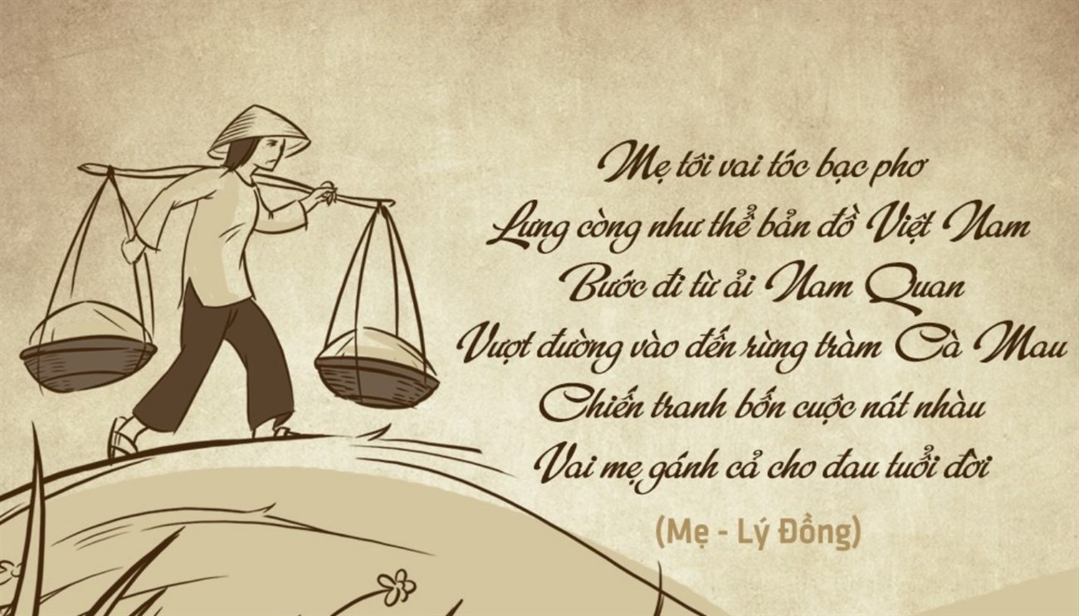
THƠ

Slide 2
MẸ
- Đỗ Trung Lai -

Slide 3
HOẠT ĐỘNG KHỞI ĐỘNG
Trò chơi: NHANH NHƯ CHỚP
+ Chia lớp thành 4 đội.
Luật
chơi
+Yêu cầu: kể tên những bài hát, bài thơ viết về mẹ.
+Trong thời gian 2 phút, đội nào viết được nhiều đáp án đúng lên bảng nhất sẽ thắng cuộc.

Slide 4
Gia đình là cái nôi nuôi dưỡng cả đời sống vật chất lẫn tâm hồn con người. Mỗi người lớn lên đều nhờ sự nuôi nấng, yêu thương , dạy bảo của ông bà, cha mẹ. Đặc biệt, Trong bài học hôm nay, các em sẽ cùng nhau tìm hiểu chủ đề tình cảm gia đình qua bài thơ viết về mẹ.

Slide 5
HOẠT ĐỘNG KHÁM PHÁ KIẾN THỨC
A. ĐỌC - HIỂU VĂN BĂN
I. Tìm hiểu chung
Câu 1. Nêu một số yếu tố về hình thức của một bài thơ nói chung?
Đọc phần Kiến thức ngữ văn trong SGK và trả lời câu hỏi sau:
Câu 2. Nêu đặc điểm của thể thơ bốn chữ?

Slide 6
HOẠT ĐỘNG KHÁM PHÁ KIẾN THỨC
A. ĐỌC - HIỂU VĂN BĂN
I. Tìm hiểu chung
- Dòng thơ gồm các tiếng được sắp xếp thành hàng; các dòng thơ có thể giống hoặc khác nhau về độ dài, ngắn.
- Vần là phương tiện tạo tính nhạc cơ bản của thơ dựa trên sự lặp lại (hoàn toàn hoặc không hoàn toàn) phần vần của âm tiết. Vân có vị trí ở cuối dòng thơ gọi là vần chân, ở giữa dòng thơ gọi là vần lưng.
1. Một số yếu tố hình thức của bài thơ

Slide 7
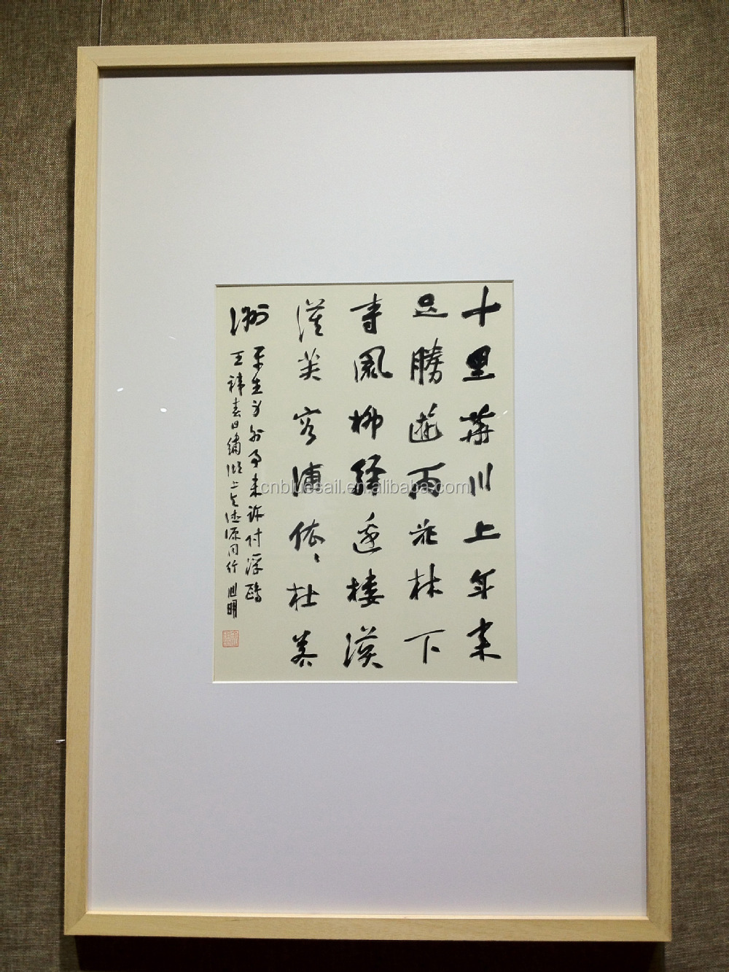
A. ĐỌC - HIỂU VĂN BĂN
I. Tìm hiểu chung
- Nhịp là những điểm ngắt hơi khi đọc một dòng thơ. Ngắt nhịp tạo ra sự hài hoà, đồng thời giúp hiểu đúng ý nghĩa của dòng thơ.
Trăm năm trong cõi người ta,
Chữ tài chữ mệnh khéo là ghét nhau.
Trải qua một cuộc bể dâu,
Những điều trông thấy mà đau đớn lòng.
Ví dụ
1. Một số yếu tố hình thức của bài thơ

Slide 8
HOẠT ĐỘNG KHÁM PHÁ KIẾN THỨC
A. ĐỌC - HIỂU VĂN BĂN
I. Tìm hiểu chung
- Mỗi câu gồm 4 tiếng. Số câu trong bài không hạn định. Các khổ, đoạn trong bài được chia linh hoạt tuỳ theo nội dung hoặc cảm xúc.
- Thích hợp với kiểu vừa kể chuyện vừa Miêu tả (Vè, đồng dao, hát ru)
- Nhịp 2/2 (Chẵn đều)
- Vần : Kết hợp các kiểu vần: Chân, lưng, bằng....
2. Thơ bốn chữ

Slide 9
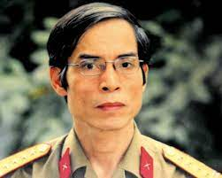
3.Tìm hiểu về tác giả
Qua tìm hiểu ở nhà,
nêu những hiểu biết
của em về tác giả
Bình Nguyên.

Slide 10
ĐỖ TRUNG LAI
Đỗ Trung Lai sinh năm 1950 ở Hà Nội
Thơ Đỗ Trung Lai là giọng thơ truyền thống trữ tình đằm thắm nhưng gửi gắm nhiều tâm sự, triết lý nhẹ nhàng, tự nhiên.
Ông được giải thưởng văn học Bộ Quốc phòng năm 1994 với tập thơ “Đêm sông Cầu”

Slide 11
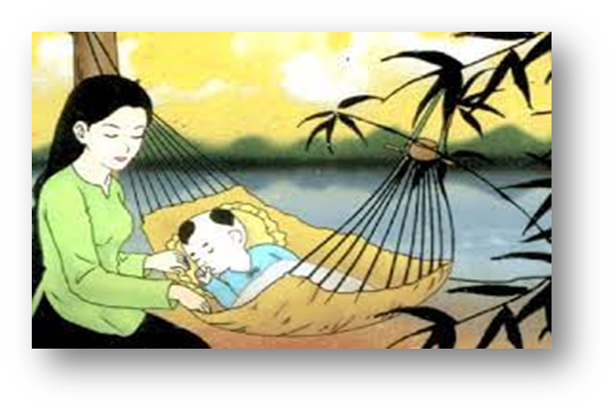
II. SUY NGẪM VÀ PHẢN HỒI
1. Hình ảnh người mẹ.
? Bài thơ được làm theo thể thơ nào? Chỉ ra đặc điểm của thể thơ đó ở các yếu tố: Số tiếng và nhịp ở các dòng thơ; vần của bài thơ.
.

Slide 12
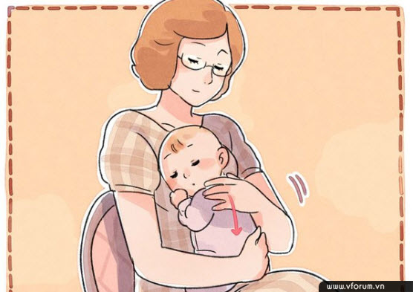
Theo thời gian, cây cau ngày càng phát triển, cao lớn, xanh tốt. Nhưng thời gian cũng rất khắc nghiệt, nó làm mẹ càng ngày càng già đi. Hình ảnh mẹ và cây cau được đặt cạnh nhau cho thấy được sự đối lập tương phản và nỗi xót xa của người con khi mẹ càng ngày càng già yếu
a. Hình dáng mẹ:

Slide 13
+ Khi con còn bé: bổ cau làm tư.
+ Hiện tại: cau bổ làm tám mẹ còn ngại to.
+ Tác giả mượn hình ảnh nhai trầu quen thuộc để khắc họa người mẹ. Miếng trầu bổ nhỏ gợi ra tuổi già móm mém của mẹ.
b. Hành động của mẹ

Slide 14
2. Tình cảm của người con dành cho mẹ.

Slide 15
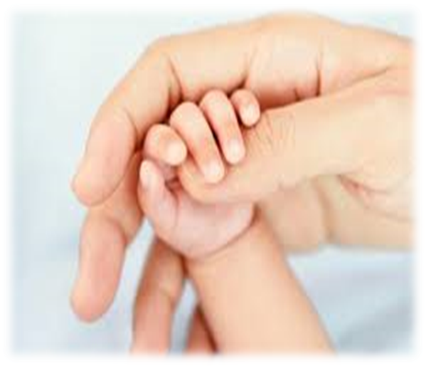
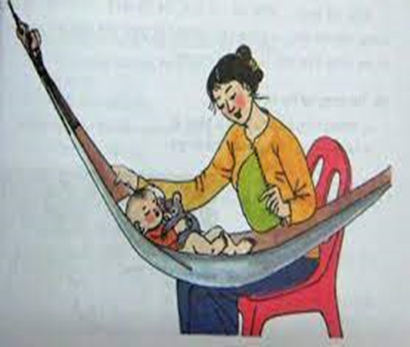
PHIẾU HỌC TẬP 01
Nhóm 1 + 2:
1. Em có nhận xét gì về cách thể hiện tình cảm, cảm xúc của người con với mẹ trong bài thơ này? 2. Phân tích một số từ ngữ, hình ảnh, biện pháp tu từ để làm rõ ý kiến của em.
Nhóm 3 + 4 Ý nghĩa lời ru của mẹ
3. Chủ đề bài thơ là gì? 4. Theo em, nhà thơ muốn gửi gắm thông điệp gì qua bài thơ? Thông điệp ấy có ý nghĩa như thế nào đối với em?

Slide 16
Nhóm 1, 2
- Bài thơ bộc lộ nhiều cung bậc cảm xúc: Yêu thương, xót xa, ngậm ngùi trước tuổi già của mẹ; trách giận thời gian.
- Hình ảnh mẹ trong bài thơ được đặt trong sự đối sánh với hình ảnh cau. Đối sánh trên những phương diện: Hình dáng, màu sắc (màu lá, màu tóc); chiều cao.
Lưng còng – thẳng
Ngọn xanh rờn - đầu bạc trắng
Cao – thấp
Gần giời – gần đất
Cau khô – (mẹ) gầy
- Tác giả sử dụng những biện pháp tu từ:
Đối lập: Giữa mẹ và cau trong dáng hình, màu sắc, chiều cao..có tác dụng gợi lên một cách xót xa hình ảnh người mẹ khi già đi, biểu đạt niềm thương cảm của người con đối với mẹ.
So sánh: Một miếng cau khô - Khô gầy như mẹ có tác dụng làm cho bài thơ tăng tính gợi hình, biểu cảm.

Slide 17
Nhóm 3,4
Mượn hình ảnh cau, qua đó bộc lộ tình cảm yêu thương, xót xa, ngậm ngùi của người con khi đối diện với tuổi già của mẹ..
Chủ đề

Slide 18
- Thông điệp: thông qua việc thể hiện được tình cảm yêu kính đối với mẹ và tâm trạng buồn, day dứt của người con khi mẹ ngày càng già và đến gần hơn với sự chia lìa cõi sống, tác giả muốn gửi gắm thông điệp rằng mỗi chúng ta hãy trân trọng giây phút bên cạnh mẹ của mình, thể hiện tình cảm yêu thương thông qua các hành động và lời nói với mẹ mình.
- Thông điệp đó đã nhắc nhở em rằng hãy luôn biết cách thấu hiểu, quan tâm, dành nhiều thời gian cho mẹ.
Thông điệp

Slide 19
Tổng kết
Nội dung
Bài thơ mượn hình ảnh cây tre quen thuộc để khắc họa mẹ. Qua đó, bài thơ thể hiện sự vất vả của cuộc đời mẹ, tình yêu thương chân thành của con dành cho mẹ và sự đau đớn, buồn tủi khi quỹ thời gian của mẹ không còn nhiều, dường như ngày con xa mẹ đang đến gần.
Nghệ thuật
- Thể thơ bốn chữ.
- Lời thơ giản dị, tự nhiên.
- Hình ảnh thơ gần gũi.

Slide 20
VẬN DỤNG
Quan sát người thân trong gia đình của mình qua năm tháng, em thấy họ có những thay đổi như thế nào? Em có cảm xúc gì khi nhận ra những thay đổi ấy?

